Slide 1


Agricultura & Inovação:
Rota para o Desenvolvimento Sustentável
PROGRAMA DE DESENVOLVIMENTO DA CADEIA PRODUTIVA DA CACAUICULTURA DO PARÁ
PRODECACAU - 2011-2019
Agosto/2015

Slide 2
Visão de Futuro
“Ser o Pará, em 2023, o maior produtor de cacau do Brasil”

Slide 3
PRODECACAU
DESAFIOS ESTRATÉGICOS
  Ampliação da produção de sementes híbridas de cacau;
  Expansão da área cultivada em SAF;
  Aumento da produção e produtividade; e
  Processamento Industrial.
  Assistência Tecnica
ESTRATÉGIA DE AÇÃO
  Montagem da infraestrutura necessária; e
  Instrumento de Suporte: FUNCACAU
RESULTADOS ESPERADOS E AVALIAÇÃO DO PROGRAMA
  Econômicos;
  Sociais; e
  Ambientais

Slide 4
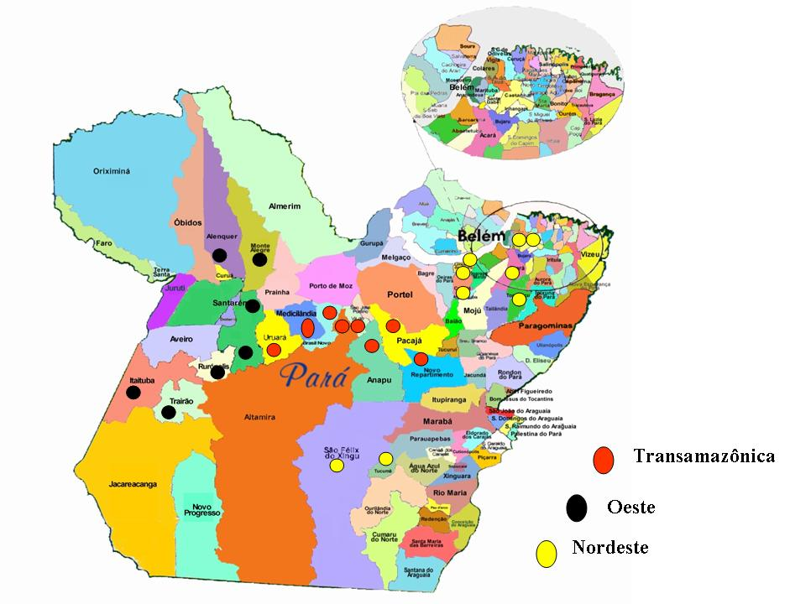
Área de atuação do PRODECACAU/PA
Alenquer
M. Alegre
Santarém
Limoeiro
S. Isabel
Itaituba
Castanhal
Cametá
IG.Miri
Trairão
Pacajá
Acará
B. Novo
Tomé-Açu
Mocajuba
Baião
Anapu
N Repartimento
V. Xingu
Altamira
Tucumã
Medicilândia
Água azul
Uruará
S. Félix
Placas
Rio Maria
Sta. Maria
Rurópolis
Ourilândia
N. Progresso
Cumarú
Sudeste / Carajás

Slide 5
QUADRO I - DESEMPENHO DA CACAUICULTURA PARAENSE ATÉ O ANO DE 2014
SEGUNDO OS MUNICÍPIOS ATENDIDOS PELA CEPLAC/SUEPA
Município | Nº de Agricultores | Área (ha) Total | Produção (t.) | Rendimento (kg/há)
ACARÁ | 461 | 1268,7 | 611 | 787,4
ALENQUER | 228 | 635,3 | 219 | 473,0
ALTAMIRA | 1347 | 11386,2 | 5258 | 767,7
ANAPU | 1301 | 8662,6 | 4720 | 1000,0
BRASIL NOVO | 872 | 8541,9 | 3910 | 764,4
CAMETÁ | 443 | 5632,5 | 1835 | 326,3
CASTANHAL | 281 | 773,3 | 154 | 681,4
ITAITUBA | 197 | 899,8 | 191 | 707,4
IGARAPÉ MIRI | 200 | 600,0 | 300 | 500,0
MEDICILÂNDIA | 2227 | 40946,8 | 41868 | 1140,4
MOCAJUBA | 144 | 1254,3 | 349 | 312,7
MONTE ALEGRE | 61 | 237,1 | 12 | 800,0
N. REPARTIMENTO | 1727 | 10731,0 | 4692 | 541,4
NOVO PROGRESO | 10 | 10,0 | 5 | 500,0
PACAJA | 995 | 6453,6 | 2961 | 767,5
PLACAS | 1220 | 10721,4 | 6492 | 827,7
RURÓPOLIS | 594 | 3247,4 | 889 | 827,7
S.F. XINGU | 2300 | 6482,5 | 1793 | 780,9
SANTA ISABEL | 115 | 355,5 | 198 | 1053,2
SANTAREM | 59 | 159,7 | 4 | 500,0
TOMÉ-AÇU | 726 | 4196,8 | 2561 | 855,7
TRAIRÃO | 237 | 1556,3 | 503 | 457,3
TUCUMÃ | 1107 | 6501,3 | 2890 | 708,7
TUCURUI | 130 | 150,0 | - | -
URUARÁ | 1692 | 18240,6 | 9854 | 827,7
V. DO XINGU | 614 | 5222,4 | 3521 | 922,7
TOTAL GERAL | 19288 | 154.867 | 95790 | 868,3

Slide 6
PRODECACAU – Avaliação 2014
INDICADORES ECONÔMICOS |  | UNIDADE DE MEDIDA | PROGRAMADO (A) | REALIZADO (B) | % ATINGIMENTO (A/B)
Produção de sementes hibridas de cacau |  | mil/ano | 20.000 | 13.000 | 65,00
Expansão da área cultivada |  | ha/ano | 155.000 | 154.867 | 99,91
Aumento da produção | Terra Firme | t/ano | 100.670 | 95.790 | 95,15
 | Várzea | t/ano | 4.200 | - | -
Aumento da Produtividade | Terra Firme | kg/ha/ano | 915 | 868,3 | 94,90
 | Várzea | kg/ha/ano | 300 | - | -
Processamento Industrial de amêndoas de cacau |  | Nº de plantas industriais | 04 | 03 | 75
Renda circulante na economia |  | Milhões de reais | 503 | 1.084 | 115,50

Slide 7
PRODECACAU – Avaliação 2014
INDICADORES SOCIAIS |  | UNIDADE DE MEDIDA | PROGRAMADO (A) | REALIZADO (B) | % ATINGIMENTO (A/B)
Municípios atendidos |  | Nº de municípios | 57 | 56 | 98,24
Escritórios locais de ATER |  | Nº de escritórios | 27 | 27 | 100,00
Famílias assistidas |  | Nº de famílias | 20.067 | 19.288 | 96,11
Empregos gerados | Diretos | Nº de empregos | 46.500 | 46.460 | 99,91
 | Indiretos | Nº de empregos | 186.000 | 185.840 | 99,86
ICMS (potencial) gerado |  | Milhões de reais | 70,15 | 71.27 | 101,59

Slide 8
PRODECACAU – Avaliação 2014
INDICADORES AMBIENTAIS | UNIDADE DE MEDIDA | PROGRAMADO (A) | REALIZADO (B) | % ATINGIMENTO (A/B)
Recuperação de área degradada | ha/ ano | 41.250 | 11.577(*) | 28,06
Cultivo de floresta de uso múltiplo - SAF | milhões/ árvores/ ano | 47.561 | 12.862 | 27,04
Captura ou sequestro de CO2 | t. de co2/ano | 19.065.000 | 19.048.000 | 99,91
Renda/ Serviço Ambiental CO2 | Milhões de reais | ------ | ------- | -------
Nota: Refere-se a área com cacaueiros efetivamente implantada no ano de 2014

Slide 9
PRODECACAU – Avaliação 2014
CONCLUSÕES: ASPECTOS SOCIOECONÔMICOS
1
Apesar do atingimento de apenas 65,00 % no que se refere à meta de produção de sementes híbridas de cacau, todos os candidatos a futuros cacauicultores que se dirigiram à CEPLAC, com o intuito de plantar cacau, foram atendidos.
2
Os indicadores econômicos tiveram atingimento superiores a 94,00%, com destaque especial pra expansão da área cultivada que atingiu percentual de 99,91%, colocando a execução do programa praticamente em sintonia com o planejado até o ano de 2014.
3
O alcance de 96,11% no quantitativo de famílias assistidas é decorrência, principalmente do esgotamento da capacidade de atendimento dos escritórios locais de extensão em funcionamento que está no seu limite.
4
Urge, por conseguinte, que seja reestabelecida a relação técnico/agricultor assistido, nos níveis preconizados, ou seja, 01 técnico/100 agricultores envolvidos no programa, o que requer a ampliação dos serviços de ATER.

Slide 10
PRODECACAU – Avaliação 2014
CONCLUSÕES: ASPECTOS AMBIENTAIS
Estima-se um valor superior a R$190 milhões que está deixando de ser internalizado na economia paraense, decorrente da não comercialização de 19 milhões de toneladas de carbono capturados pelos SAFs cultivados nas áreas cacaueiras.
2
Esse fato suscita a urgente necessidade de desenvolvimento de ações para explorar o serviço ambiental de mercado de carbono.
1

Slide 11
Pontos Importantes / Medidas Necessárias
Reestruturação da CEPLAC com fortalecimento da ATER
Revisão da Política de Importação
Revisão do Mecanismo de Drawback
Fortalecimento da Defesa Agropecuária, particularmente no controle de Fronteiras
Políticas de apoio a desconcentração do parque industrial
Fomento à pequenas unidades processadoras

Slide 12
“PARÁ, O ESTADO QUE PRODUZ É O ESTADO QUE PRESERVA.”
(NUNES, Hildegardo )
SAGRI – Secretaria de Estado de Agricultura
End.: Travessa do Chaco,2232.
Bairro: Marco
CEP: 66.093-542
Belém - Pará – Brasil
Fone: (91) 4006-1206/3226-1363/3226-8904
Fax: (91) 3226-7864
E-mail: gabinete@sedap.pa.gov.br
Site: www.sedap.pa.gov.br

